Slide 1
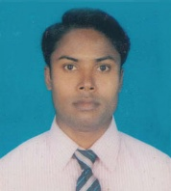

Slide 2
আজকের মাল্টিমিডিয়া ক্লাসে সবাইকে স্বাগতম

Slide 3
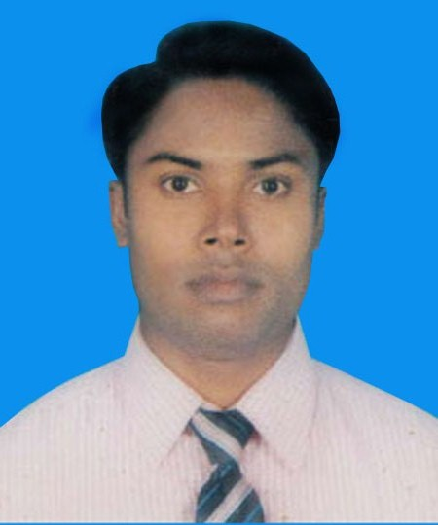
পরিচিতি
মোঃ মনিরুজ্জামান মনির
সহকারি শিক্ষক (আই সি টি)
আমবাগান উচ্চ বিদ্যালয়
সাদুল্লাপুর, গাইবান্ধা।
monirict12@gmail.com
০১৭২৮১৬৬১১৬
তথ্য ও যোগাযোগ প্রযুক্তি, শ্রেণি - ৮ম,
অধ্যায় - ৩য়, পাঠ - ১৯

Slide 4
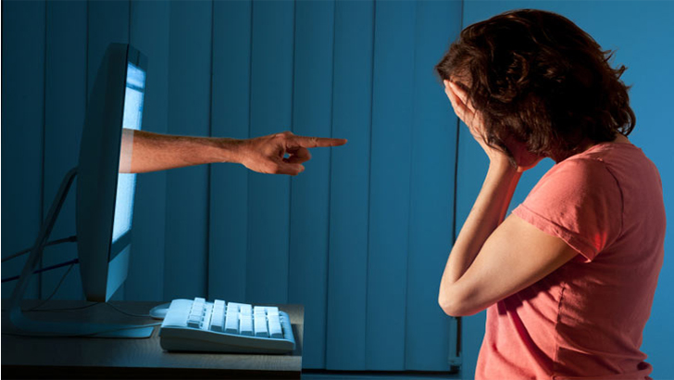
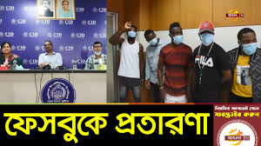
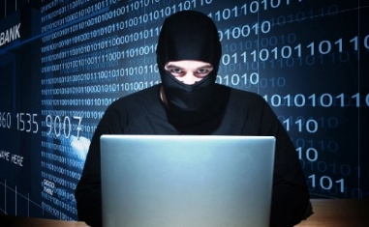
ছবি গুলো লক্ষ্য কর…
সাইবার অপরাধ
এগুলো কী ধরনের অপরাধ...?

Slide 5
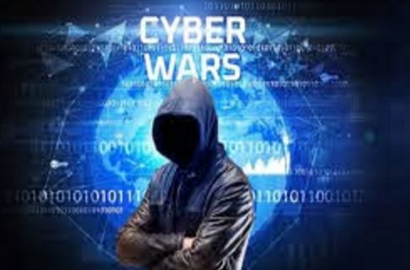
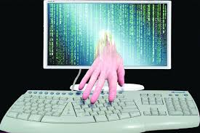
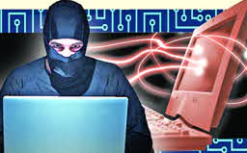
সাইবার অপরাধ
সাইবার অপরাধ

Slide 6
এই পাঠ শেষে শিক্ষার্থীরা…
সাইবার অপরাধ কী তা বলতে পারবে।
বিভিন্ন ধরণের সাইবার অপরাধ সমূহ চিহ্নিত করতে পারবে।
সাইবার অপরাধ থেকে পরিত্রাণের উপায় সমূহ বর্ণনা করতে পারবে।

Slide 7
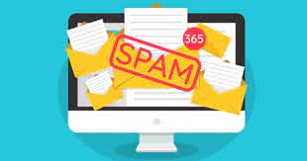
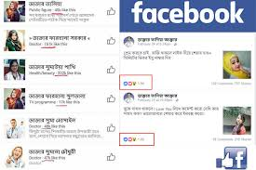
সাইবার অপরাধঃ
তথ্য-প্রযুক্তি এবং ইন্টারনেট ব্যবহার করে যখন কোনো অপরাধমূলক কর্মকান্ড সংঘটিত হয় তাকে সাইবার অপরাধ বলে।

Slide 8
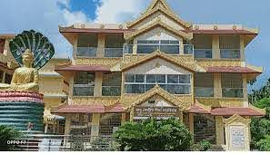
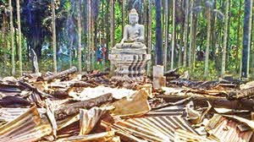
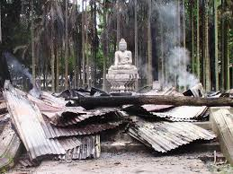
সম্প্রতি ঘটে যাওয়া কিছু সাইবার অপরাধঃ
২০১২ সালের ৩০ সেপ্টেম্বর চট্টগ্রামের রামুতে একটি অত্যন্ত দুঃখজনক ঘটনা ঘটেছিল। দুর্বৃত্তরা মানুষের মাঝে ধর্ম বিদ্বেষী মনোভাব তৈরি করে কয়েকটি বৌদ্ধ বিহার পুড়িয়ে দিয়েছিল।

Slide 9
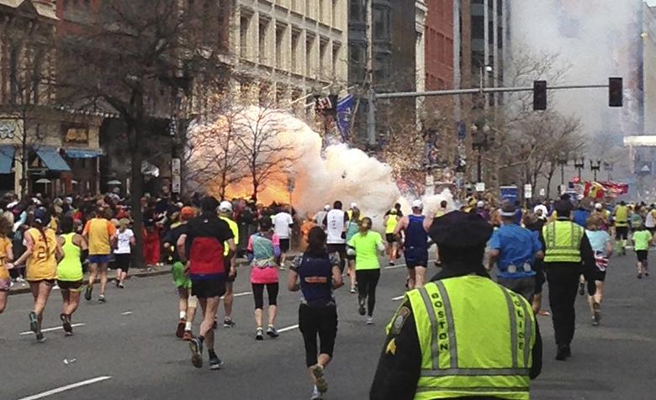
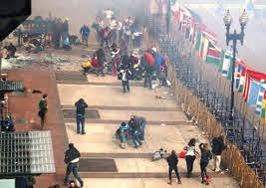
সম্প্রতি ঘটে যাওয়া কিছু সাইবার অপরাধঃ
২০১৩ সালে ১৫ এপ্রিল মার্কিন যুক্তরাষ্ট্রের বস্টন শহরে ম্যারাথন দৌড়ের শেষে দর্শকদের মাঝে বোমা হামলায় ৩ জন মানুষ মারা যায় এবং শতাধিক আহত হয়।

Slide 10
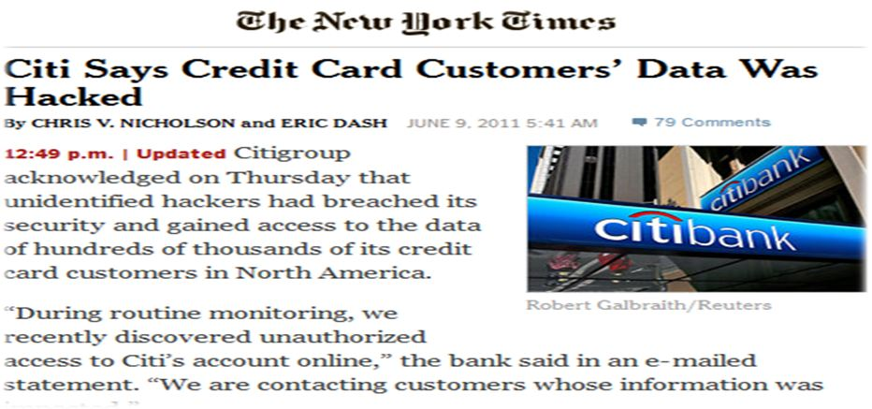
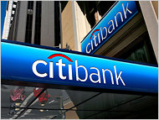
সম্প্রতি ঘটে যাওয়া কিছু সাইবার অপরাধঃ
২০১১ সালের ৯ জুন নিউইয়ার্ক টাইমস পত্রিকায় একটি সংবাদ প্রকাশিত হয়। সিটি ব্যাংকের লক্ষ লক্ষ গ্রাহকের ক্রেডিট কার্ডের গোপন নম্বর অপারাধীদের হাতে চলে যায়।

Slide 11
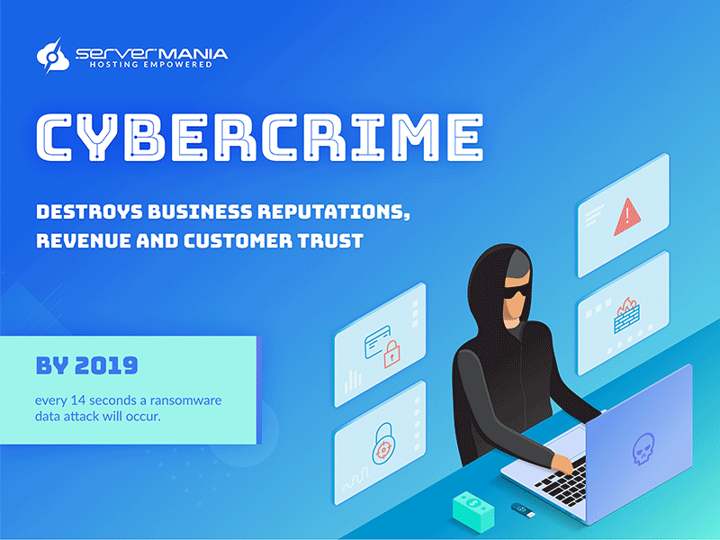
তথ্য-প্রযুক্তি এবং ইন্টারনেটের কারণে আমাদের জীবনে অসংখ্য নতুন নতুন সূযোগ-সুবিধার সৃষ্টি হয়েছে, ঠিক সেরকম অপরাধ নামে সম্পূর্ণ নতুন এক ধরনের অপরাধের জন্ম হয়েছে।

Slide 12
একক কাজ
সাইবার অপরাধ কাকে বলে?
চট্টগ্রামের কোথায় দুর্বৃত্তরা আগুন লাগায়?
২০১১ সালে কোন পত্রিকায় সিটি ব্যাংকের ক্রেডিট কার্ডের ভুয়া খবর প্রকাশিত হয়?

Slide 13
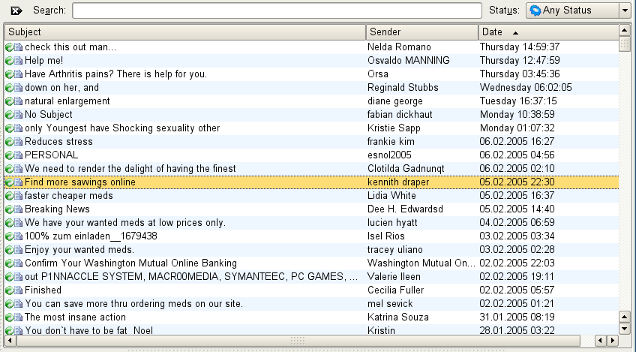
প্রচলিত কিছু সাইবার অপরাধ
স্প্যাম
স্প্যাম হলো যন্ত্র দিয়ে তৈরি করা অপ্রয়োজনীয়, উদ্দেশ্যমূলক ও আপত্তিকর ইমেইল যার আঘাত থেকে রক্ষার জন্য নানা ধরনের ব্যবস্থা নিতে গিয়ে অনেকেরই সময় ও সম্পদের অপচয় হয়।

Slide 14
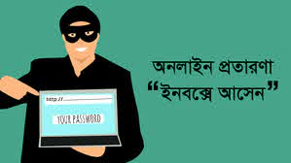
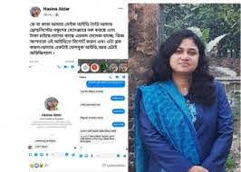
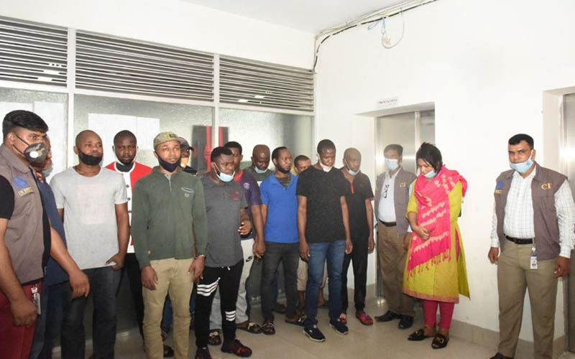
মোবাইল ফোন, ফেসবুকসহ সামাজিক যোগাযোগ মাধ্যম ব্যবহার করে মানুষকে নানাভাবে প্রতরণা করা হয়।

Slide 15
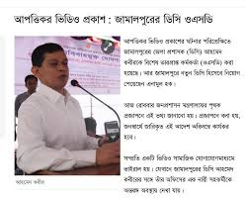
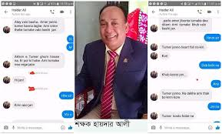
আপত্তিকর তথ্য প্রকাশ
অনেক সময়েই ইন্টারনেটে কোনো মানুষ সম্পর্কে শত্রুতামূলকভাবে অথবা রাজনৈতিক উদ্দেশ্যে কিংবা অন্য কোনো অসৎ উদ্দেশ্যে ভুল কিংবা আপত্তিকর তথ্য প্রকাশ করে।

Slide 16
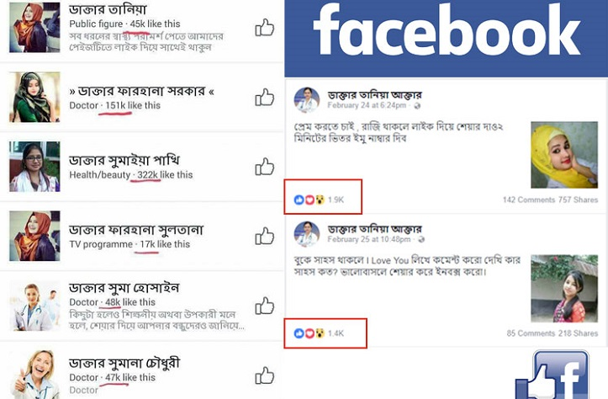
আপত্তিকর তথ্য প্রকাশ করে বিদ্বেষ ছড়ানোর চেষ্টা করায় বাংলাদেশে কয়েকবার জনপ্রিয় সাইট ফেসবুক ও ইউটিউব বন্ধ রাখা হয়েছিল।

Slide 17
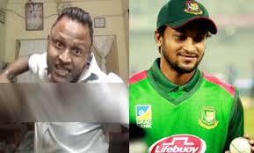
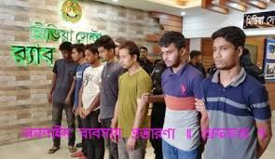
হুমকি প্রদর্শন
যেহেতু একজন মানুষকে সরাসরি অন্য মানুষের মুখোমুখি হতে হয় না তাই ই-মেইল, ফেসবুক, মোবাইলসহ সামাজিক যোগাযোগ মাধ্যম ব্যবহার করে হুমকি প্রদর্শন করে।

Slide 18
সাইবার যুদ্ধ
ব্যক্তিগত পর্যায়ে একজনের সাথে আরেকজনের সংঘাত অনেক সময় বড় আকার নিতে পারে, তেমনি একটি দল বা গোষ্ঠী এমনকি একটি দেশের বিরুদ্ধে এক ধরনের সাইবার যুদ্ধ ঘোষণা করতে পারে।

Slide 19
সাইবার অপরাধ থেকে পরিত্রাণের উপায়
সাইবার অপরাধ খুব-ই স্পর্শকাতর একটি বিষয় তাই এর থেকে পরিত্রাণ পাওয়ার জন্য আমাদেরকে অবশ্যই সতর্ক থাকা প্রয়োজন।
এ ধরনের অপরাধ থেকে রেহাই পেতে সবচেয়ে গুরুত্বপূর্ণ হল নিজে সচেতন থাকা। অহেতুক নিজের কোন ব্যক্তিগত মুহূর্তের ছবি কিংবা ভিডিও মোবাইল ফোন কিংবা কম্পিউটারে না রাখা।
সামাজিক যোগাযোগ মাধ্যমে অপরিচিত কোন ব্যক্তির সাথে যোগাযোগ না রাখা।
সামাজিক যোগাযোগ মাধ্যমের অ্যাকাউন্ট, ই-মেইল অ্যাকাউন্ট এর পাসওয়ার্ড ব্যবহারে সচেতনতা অবলম্বন করা।
যত্রতত্র মোবাইল কিংবা কম্পিউটার থেকে ব্যক্তিগত অ্যাকাউন্টে প্রবেশ না করা। এতে তথ্যচুরির সমূহ সম্ভাবনা থাকে।
অবৈধ ওয়েবসাইটে প্রবেশ না করা।

Slide 20
দলীয় কাজ
বিভিন্ন ধরনের সাইবার অপরাধের তালিকা তৈরি কর।

Slide 21
মূল্যায়ন
সাইবার অপরাধ কাকে বলে?
কখন ও কোথায় তারিখে বস্টন শহরে বোমা বিস্ফোরণ হয়েছিল?
অপ্রয়োজনীয় এবং আপত্তিকর ই-মেইল কে কি বলে?
আপত্তিকর তথ্য প্রকাশ করে বিদ্বেষ ছড়ানোর জন্য বাংলাদেশে কোন সাইট বন্ধ রাখা হয়েছিল?

Slide 22
বাড়ির কাজ
সাইবার অপরাধ প্রতিরোধে তোমার করণীয় কী বর্ণনা কর।

Slide 23
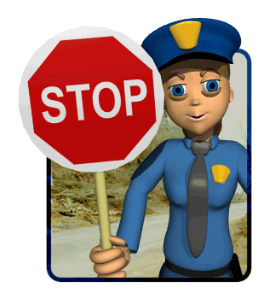
সবাইকে ধন্যবাদ
Cyber Crime

